Slide 1
Ilmapiirikyselyn koonti
Lohikosken koulun oppilaskunta
Kevätlukukausi 2025

Slide 2
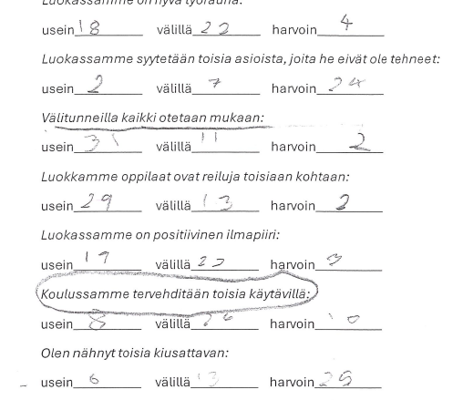
1.luokka
Vastanneita 44:
HYVIN SEURAAVAT ASIAT:
Välitunneilla kaikki otetaan mukaan.
  Luokassamme kosketetaan toisia ilman lupaa vain harvoin.
  KEHITETTÄÄ:
  Muiden kannustaminen.
    Muiden tervehtiminen.

Slide 3
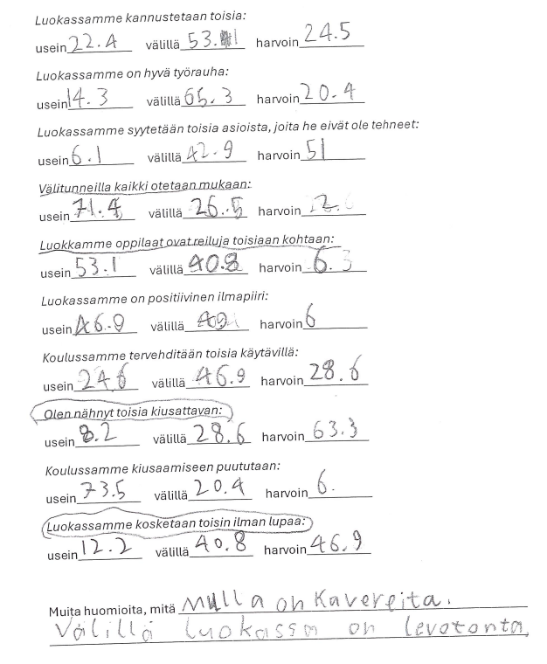
2.luokka
49 vastausta
HYVIN SEURAAVAT ASIAT:
- Välitunneilla kaikki otetaan mukaan.
- Luokkamme oppilaat ovat reiluja toisiaan kohtaan.
KEHITETTÄVÄÄ:
- Olen nähnyt toisia kiusattavan (kiusaamisen vähentäminen).
- Luokassamme kosketaan toisiin ilman lupaa.

Slide 4
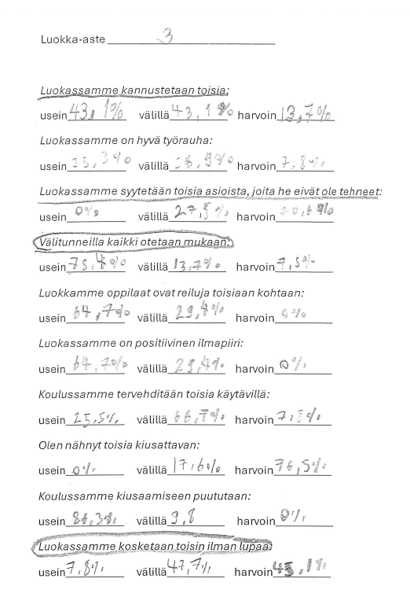
3.luokka
51 vastausta​
HYVIN SEURAAVAT ASIAT:​
- Luokassamme kannustetaan toisia.
- Luokassamme ei juurikaan syytetä toisia asioista, joita he eivät ole tehneet.
KEHITETTÄVÄÄ:
​
Välitunnilla kaikkien ottaminen mukaan.
Luokassamme kosketaan toisiin ilman lupaa.

Slide 5
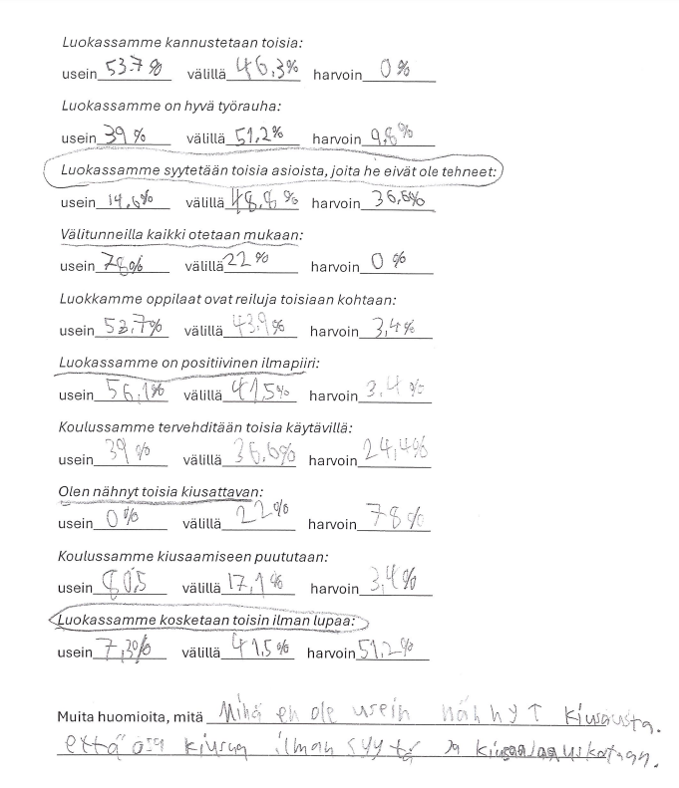
4.luokka
41 vastausta
HYVIN SEURAAVAT ASIAT:
positiivinen ilmapiiri.
ei näy kiusaamista usein.
KEHITETTÄVÄÄ:
- Syytetään toisia asioista, joita he eivät ole tehneet.
- Kosketaan toisiin ilman lupaa.

Slide 6
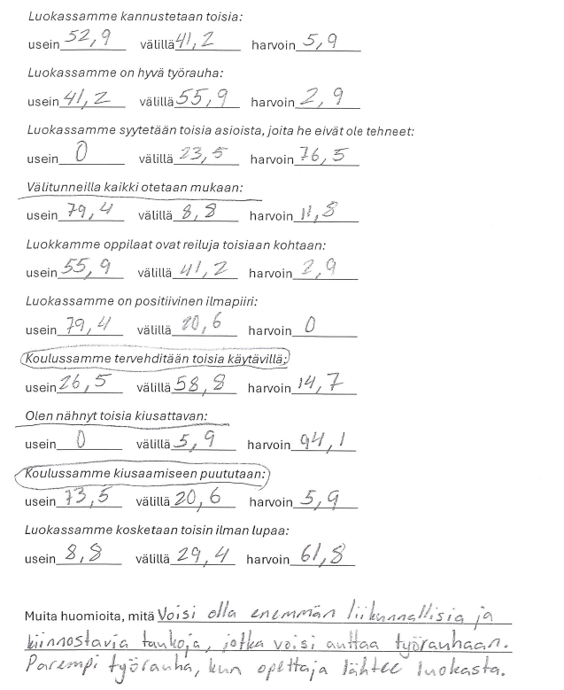
5.luokka
34 vastausta
Hyvin seuraavat asiat:
- Välitunneilla kaikki otetaan mukaan.
- Näemme muita kiusattavan vain harvoin.
Kehitettävää:
- Muiden tervehtiminen käytävällä.
- Kiusaamiseen puuttumisessa.

Slide 7
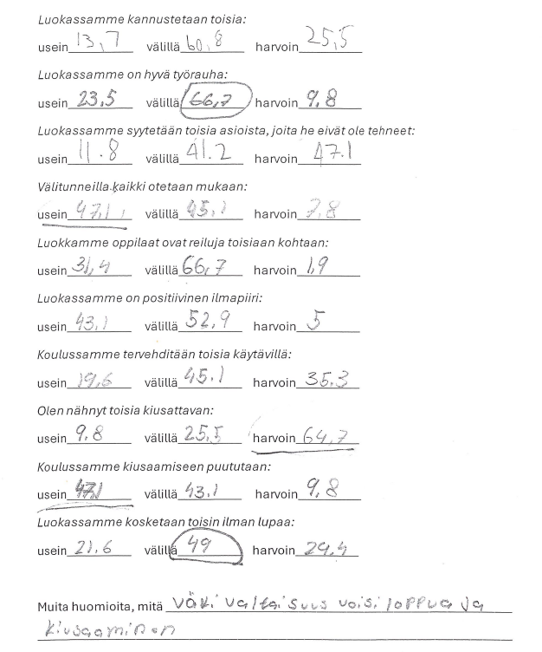
6.luokka
51 vastausta
Hyvin seuraavat asiat:
- Välitunneilla kaikki otetaan mukaan.
- Koulussamme puututaan kiusaamiseen.
Kehitettävää:
- Työrauha on hyvä luokassa harvoin.
- Luokassa kosketaan toisia ilman lupaa.

Slide 8
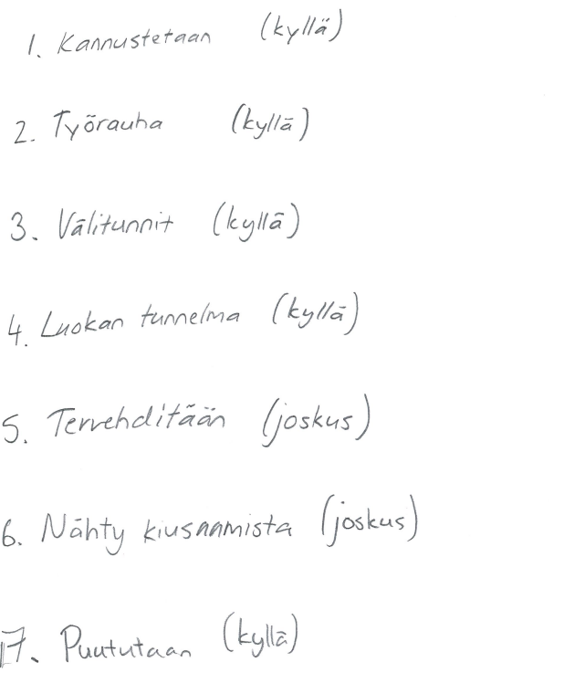
Ypr
7 määrä vastaajaa
Kysely tehty haastattelemalla

